Slide 1
Kopo 11 김태언
20220510
웹기초 1강

Slide 2
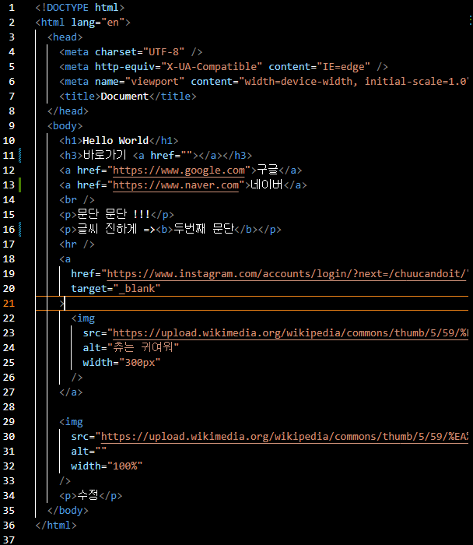
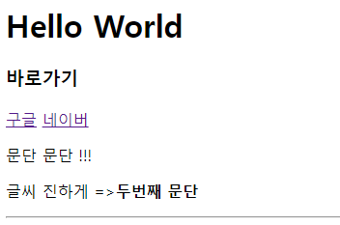
< 실습 1 >
html : 5 => 기본적인 html구조를 바로 띄워준다.
meta charset = : 글씨 set , utf -8
http-equiv : 인터넷 익스플로러 호환되게끔
name=“viewport” : 모바일에 화면 알맞게 출력
h1 : 제일 큰 제목 , h3 : 중제목
<a> 연결태그 , href = “사이트주소”
br : 개행
p : 문단을 나눌 때 사용
hr/ : 문단을 나눌때 수평선을 그려준다.

Slide 3
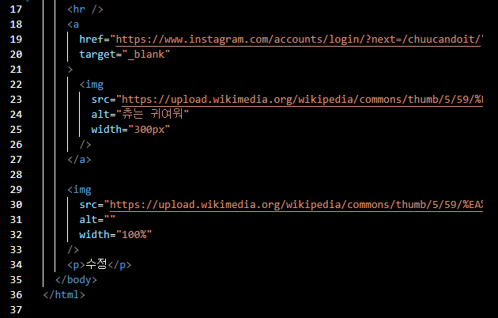
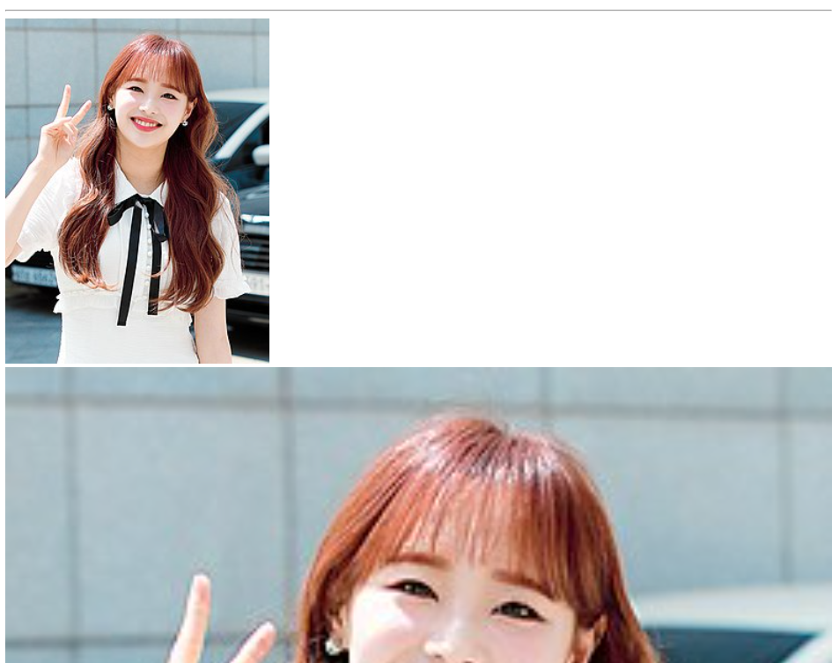
< 실습 2 >
<a href = ..... 바로가기 ></a>
_blank : Opens the linked document in a new window
클릭시
href = 주소로 이동
href = 바로가기
alt : Specifies an alternate text for an image.
width = “px” : 두께 지정
.
width = “%” : 웹창에 따라서 두께가 변화

Slide 4
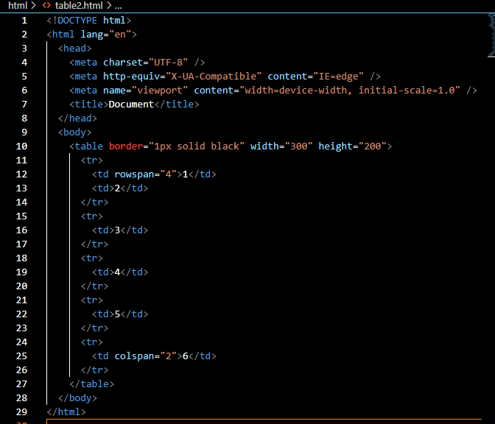
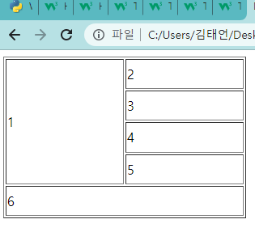
< 실습 3 >
table border ~~ : table 생성 표를 만들어 준다.
tr : 행 / td : 열
rowspan = “#” #만큼 row(열) 칸을 잡아먹으면서
표를 만든다.
colspan = “#” #만큼 column(행) 칸을 잡아먹으면서
표를 만든다.

Slide 5
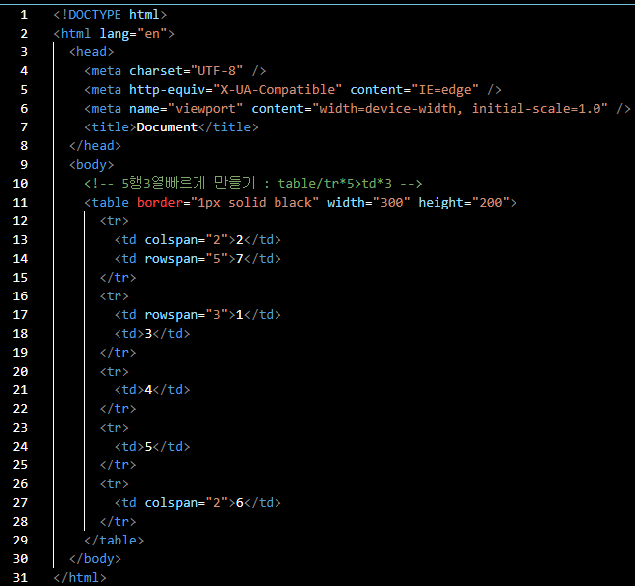
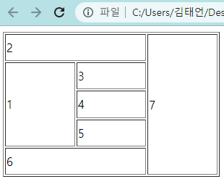
< 실습 4 >
table/tr*#>td*#
#행과 #열 빠르게 생성하게 해준다.

Slide 6
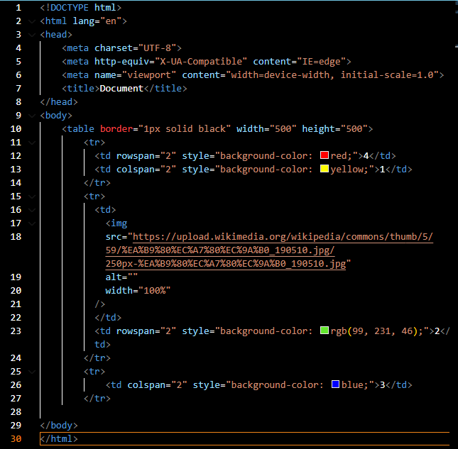
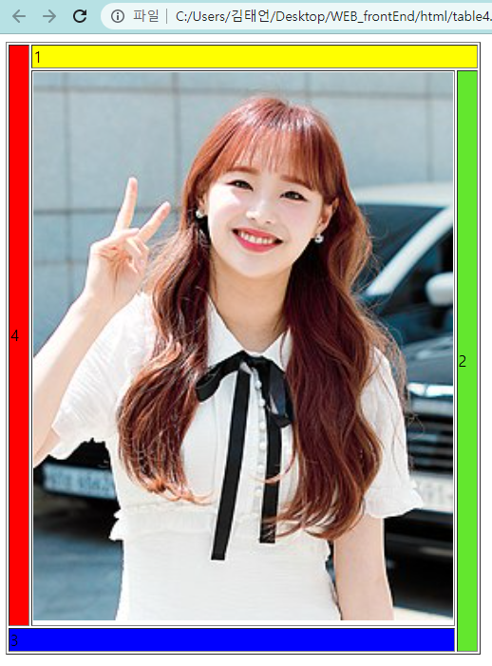
< 실습 5 , 6 >
td 옆에 style을 붙여준다.
style=“background-color: color;” : table 칸을 색칠하게 해준다.
rgb 값을 넣어서도 가능하다.

Slide 7
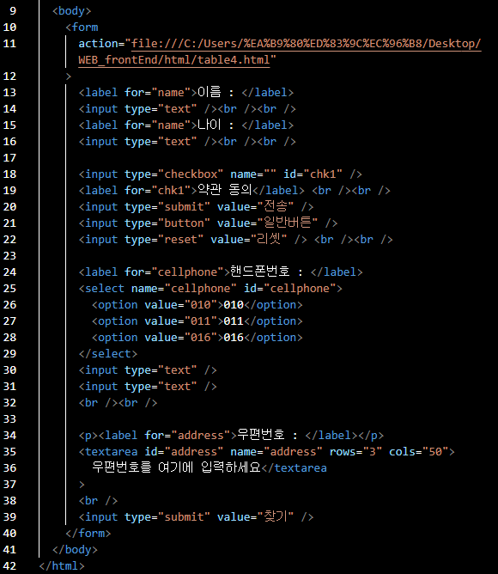
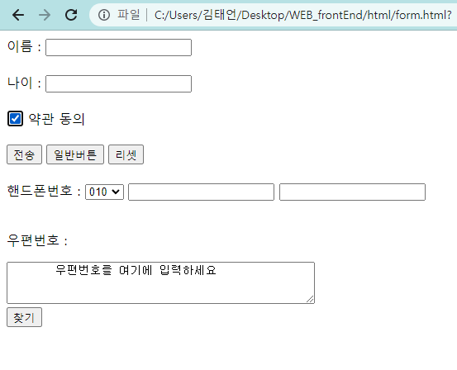
<form : form을 만들어 주는것 ,
action = “경로” , 후에 submit (전송) 을 눌렀을 때
경로로 넘어가게 된다.
< 실습 7 >
<label for =“” > : “”에 알아보기 좋게 적어준다.
<input type="text"> defines a single-line text field.
<label type = “checkbox”> : 체크박스를 생성
id 값을 label for 과 맞춰주면 약관 동의 글씨를 눌러도 체크가 되어지게 된다.
<label type = “submit”> : form action 으로 넘어가지는 버튼 생성
<label type = “button”> : 그냥 일반 버튼 생성 -> 연결시키려면 자바스크립트
<label type = “reset”> : input 에 넣어놨던 내용 없애버림
<select> 선택창을 만들어 준다.
<option value=“”> 선택 목록을 만들어 준다.
<textarea> : rows, cols 값만큼 입력값을 받는 칸을 생성해준다.

